Slide 1
COSI'2014, 8-10 Juin 2014, Béjaia, Algérie
Université
de Tlemcen
Une approche à base de Machine Learning pour
la protection des micro-données
A. Belabed¹, A. Chikh¹, and E. aimeür²
1 UABT University – Tlemcen
Tlemcen, Algeria
2 University of Montreal
Montreal, Canada

Slide 2
Sommaire
Introduction;
La problématique;
L’approche proposée;
Expérimentation;
Conclusion & perspectives.

Slide 3
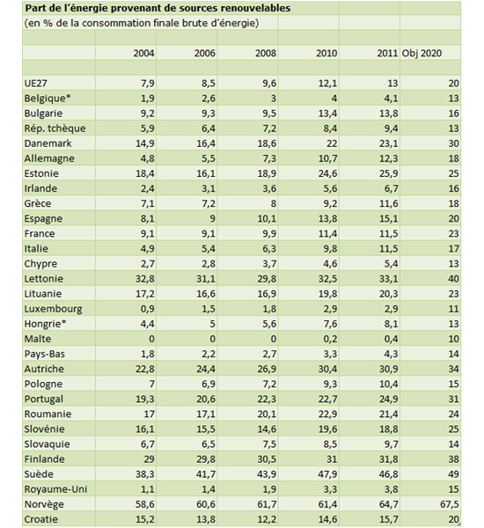
Introduction (1/2)
Micro-données: Données brutes, issues de
enquêtes de sondage (échantillon);
recensements;
données administratives;
Intérêt :
Recherches scientifiques, statistiques, data Mining, …. Etc.
Domaine :
la santé;
l’administration;
l’économie;
la recherche et l’enseignement universitaire

Slide 4
Introduction (2/2)
Les Micro-données: Exemple
Identificateurs
Attributs non sensibles
Attribut sensible
SSN | Nom | Race | DN | Sexe | Zip | Etat civil | Maladie
123456 | Albert.c | asiatique | 64/04/12 | F | 94142 | Divorcé | Hypertension
987654 | Lee. J | asiatique | 64/09/13 | F | 94141 | Divorcé | obésité
098765 | Chan .C | asiatique | 64/04/15 | F | 94139 | marié | Douleur à la poitrine
… | … | asiatique | 63/03/13 | H | 94139 | marié | obésité
… | … | asiatique | 63/03/13 | H | 94139 | marié | soufflecourt
… | … | noir | 63/03/18 | F | 94138 | unique | soufflecourt
… | … | blanc | 64/09/27 | F | 94141 | veuve | soufflecourt
Individus

Slide 5
Problématique
Besoin de publication des données: recherches scientifiques, statistiques, data Mining, …. Etc.
Une grande quantité de données personnelles (sensibles) peut être intégrée: préoccupations sur la protection de la vie privée des individus.
Comment publier les données et protéger en même temps la confidentialité des individus?

Slide 6
Modèle d’attaque & Risques
SSN | Nom | Race | DN | Sexe | Zip | Etat civil | Maladie
 |  | asiatique | 64/04/12 | F | 94142 | Divorcé | Hypertension
 |  | asiatique | 64/09/13 | F | 94141 | Divorcé | obésité
 |  | asiatique | 64/04/15 | F | 94139 | marié | Douleur à la poitrine
 |  | asiatique | 63/03/13 | H | 94139 | marié | obésité
 |  | asiatique | 63/03/13 | H | 94139 | marié | soufflecourt
 |  | noir | 63/03/18 | F | 94138 | unique | soufflecourt
 |  | blanc | 64/09/27 | F | 94141 | veuve | soufflecourt
Albert. C,
900 Market St, San Francisco soufre d’une Hypertension.
Les attributs: Zip, Date de naissance, sexe et Etat civil sont appelés des Quasi-identificateurs
Nom | Adresse | ville | Zip | DN | Sexe | Statut
…….. | ………. | ……… | ………. | ……… | …… | ……..
Albert C | 900 Market St | San Francisco | 94142 | 64/04/12 | F | divorcé
…….. | ………… | ………. | ……… | ……… | …… | ………
Table publique (liste électorale)

Slide 7
Approches :le modèle k-anonymat
Non-sensibles |  |  | sensible
Zip | âge | nationalité | état
13053 13068 13068 13053 14853 14853 14850 14850 13053 13053 13068 13068 | 28 29 21 23 50 55 47 49 31 37 36 35 | Russie Américaine Japonais Américaine Indian Russie Américaine Américaine Américaine Indian Japonais Américaine | Heart Disease Heart Disease Infection virale Infection virale Cancer Heart Disease Infection virale Infection virale Cancer Infection virale Cancer Cancer
Non-sensibles |  |  | sensible
Zip | âge | nationalité | état
130** 130** 130** 130** | <30 <30 <30 <30 | * * * * | Heart Disease Heart Disease Infection virale Infection virale
1485* 1485* 1485* 1485* | ≥40 ≥40 ≥40 ≥40 | * * * * | Cancer Heart Disease Infection virale Infection virale
130** 130** 130** 130** | 3* 3* 3* 3* | * * * * | Cancer Infection virale Cancer Cancer
Table initiale
Table 4-anonyme

Slide 8
L’approche proposée

Slide 9
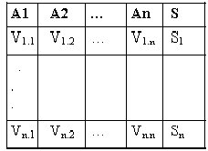
Principe
Table originale (T.P)
Publier des données fictives au lieu de vrais données;
Les données fictives sont générées en utilisant des modèles issues des données originales.
Permet aux nouvelles données de garder certaines propriétés des données originales
Génération des données
Qualité non acceptable
Evaluation
Qualité acceptable
Publication

Slide 10
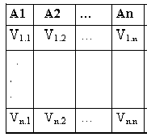
Génération des Données
Etape 2
Etape 1
Données Aléatoirement générées (selon une distribution)
Table originale (TP)
Règles sémantiques
Génération d’un modèle de classification M
Etape 3
Utilisation du Modèle M
Prédiction de l’attribut sensible « S » en utilisant les données générées {A1,A2, .., An}
Classifieur M
Attributs {A1,A2, .., An} pour prédire « S »
Table à évaluer (TG)

Slide 11
Génération des Données
Règles sémantique
Attributs générés
R1
R2
.
.
.
Rn
Vérification
A1, A2, …An
Règles vérifiées
Règles non
vérifiées
Attributs Acceptés
Attributs Rejetés
La génération des Attributs est guidée par un ensemble de règles Sémantiques : « un enfant ne peut être marié » , «un enfant ne peut avoir d’enfants », …

Slide 12
Méthode d’évaluation
Table originale (T.P)
T.P: Apprentissage
performances
Classifieur
M
PM
T.P: tests
Comparaison de
PM & PM1
Table Générée (T.G)
T.G Apprentissage
performances
Classifieur
M1
PM1
T.P: tests

Slide 13
Expérimentation (1/6)
La base " Adult Data Set "
http ://archive.ics.uci.edu/ml/datasets/Adult);
Contient 14 attributs dont un est considéré comme sensible (attribut binaire (revenu >50K ou <=50K));
On a choisi pour la génération des données un classifieur de type « Support Vector Machines ».

Slide 14
Expérimentation (2/6)
La phase d’évaluation:
Trois algorithmes
Naive bayes: famille des classifieurs bayésiens;
RBF Network (radial basis function networke): la famille des classifieurs fonctionnels
foret Aléatoire (Random Forest): arbres de décisions
Les performances des modèles sont évaluées en termes de « précision » et de « rappel »;
Nous avons répété la phase de génération jusqu’à l’obtention des résultats acceptable.

Slide 15
Expérimentation (3/6)
Naïve bayes
4,5 % de dégradation en terme de précision;
6% de dégradation en terme de Rappel;

Slide 16
Expérimentation (4/6)
Les Foret Aléatoire
Un légère avantage dans les performance du modèle généré:
0,9 % d’amélioration en terme de précision;
0,7% de dégradation en terme de rappel.

Slide 17
Expérimentation (5/6)
RBFNetwork
4,7 % de dégradation en terme de précision;
5,4% de dégradation en terme de Rappel;

Slide 18
Expérimentation (6/6)
Environ 5% de dégradation des performances (rappel et précision) du modèle construit à partir des données générées.
C’est un compromis à faire entre l’utilité des données publiées et la protection de la vie privée des individus.

Slide 19
Conclusion & Perspectives
Techniques de Machine Learning pour générer des nouvelles données qui se diffèrent totalement des données originales, cela introduit une forte garantie de protection;
Ce travail ne traite pas le cas où certaines lignes de données générées prennent les mêmes valeurs que celles d’individus réels .
L’approche proposée traite seulement le cas où les données seront utilisées pour un objectif de classification.

Slide 20
Conclusion & Perspectives
Nous envisageons :
Introduire des nouveaux mécanismes dans la phase de génération qui permettent de capturer les corrélations entre attributs.
Etudier l’influence des règles sémantiques sur la qualité des données générées.

Slide 21
Merci pour votre attention
Belabed Amine
Université de Tlemcen, Algérie
E-mail: belebed.amine@mail.univ-tlemcen.dz

